Slide 1
Выпускная квалификационная работа по курсу «Data Science»
Прокофьев Алексей Николаевич

Slide 2
Тема выпускной квалификационной работы:
Прогнозирование конечных свойств новых материалов (композиционных материалов)
Задание:
1. Изучить теоретические основы и методы решения поставленной задачи.
2. Провести разведочный анализ предложенных данных. Необходимо нарисовать гистограммы распределения каждой из переменной, диаграммы ящика с усами, попарные графики рассеяния точек. Необходимо также для каждой колонке получить среднее, медианное значение, провести анализ и исключение выбросов, проверить наличие пропусков.
3. Провести предобработку данных (удаление шумов, нормализация и т.д.).
4. Обучить нескольких моделей для прогноза модуля упругости при растяжении и прочности при растяжении. При построении модели необходимо 30% данных оставить на тестирование модели, на остальных происходит обучение моделей. При построении моделей провести поиск гиперпараметров модели с помощью поиска по сетке с перекрестной проверкой, количество блоков равно 10.
5. Написать нейронную сеть, которая будет рекомендовать соотношение матрица-наполнитель.
6. Разработать приложение с графическим интерфейсом или интерфейсом командной строки, которое будет выдавать прогноз, полученный в задании 4 или 5 (один или два прогноза, на выбор учащегося).
7. Оценить точность модели на тренировочном и тестовом датасете.
8. Создать репозиторий в GitHub / GitLab и разместить там код исследования. Оформить файл README.

Slide 3
Постановка задачи:
1. изучить предметную область
2. провести разведочный анализ данных
3. разделить данные на тренировочную и тестовую выборки
4. выполнить препроцессинг (предобработку)
5. выбрать базовую модель и модели для подбора
6. сравнить модели с гиперпараметрами по умолчанию
7. подобрать гиперпараметры с помощью с помощью поиска по сетке с перекрестной проверкой
8. сравнить модели после подбора гиперпараметров и выбрать лучшую
9. сравнить качество лучшей и базовой моделей на тестовой выборке
10. сравнить качество лучшей модели на тренировочной и тестовой выборке
11. разработать приложение

Slide 4
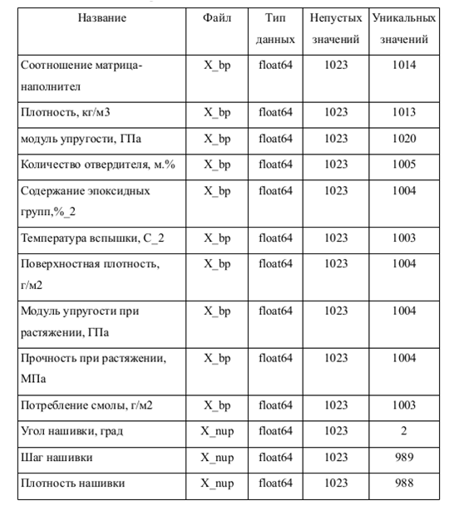
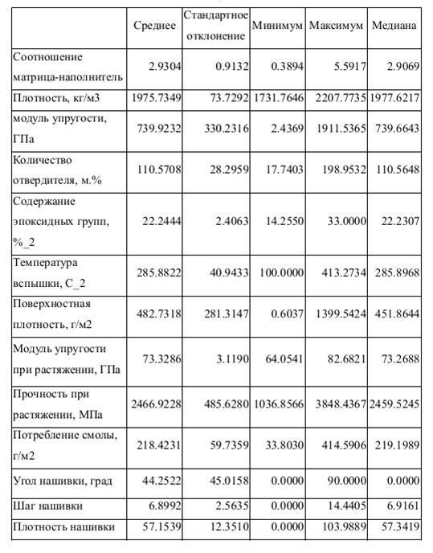
Разведочный анализ данных
X_bp (матрица из базальтопластика):
- признаков: 10 и индекс
- строк: 1023
X_nup (наполнитель из углепластика):
- признаков: 3 и индекс
- строк: 1040
Объединение с типом INNER по индексу, получилось:
- признаков: 13
- строк: 1023
Пропусков нет

Slide 5
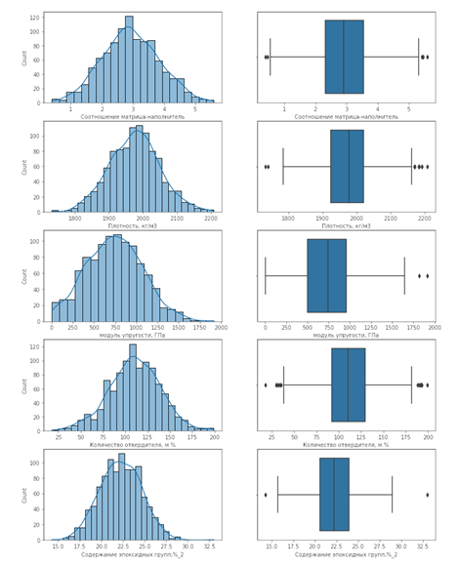
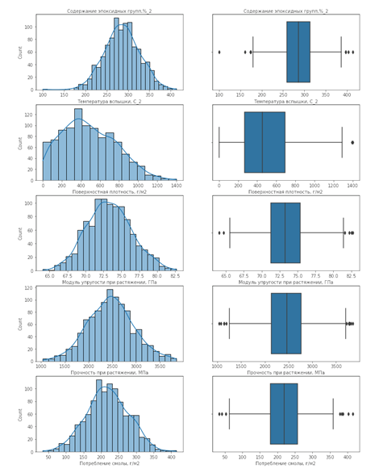
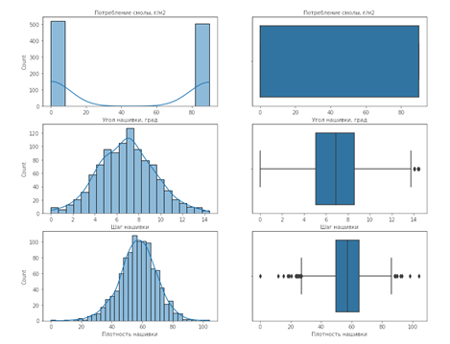
Гистограммы распределения и диаграммы «ящик с усами»
Большинство — количественные, вещественные, положительные, нормально
распределенные. Угол нашивки — категориальный, бинарный.

Slide 6
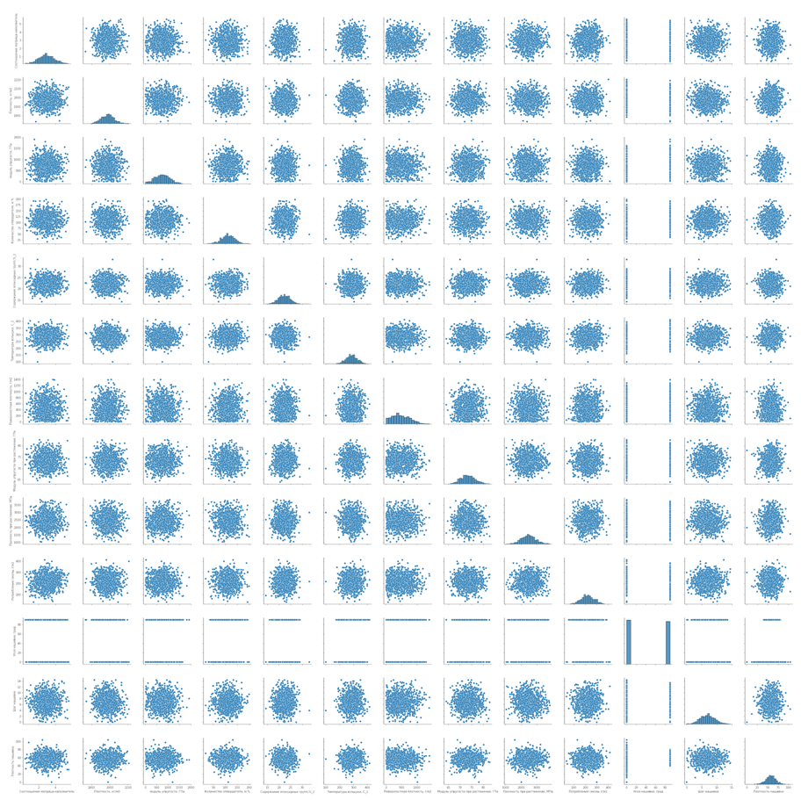
Попарные графики рассеяния точек
Выбросы есть
Зависимостей нет

Slide 7
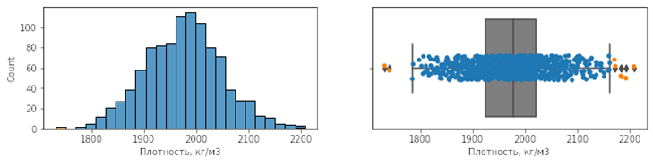
Выбросы
Найдено:
методом 3-х сигм — 24 выброса
методом межквартильных расстояний — 93 выброса
Значения, определенные как выбросы, удаляем.
Осталось 1000 строк и 13 признаков-переменных

Slide 8
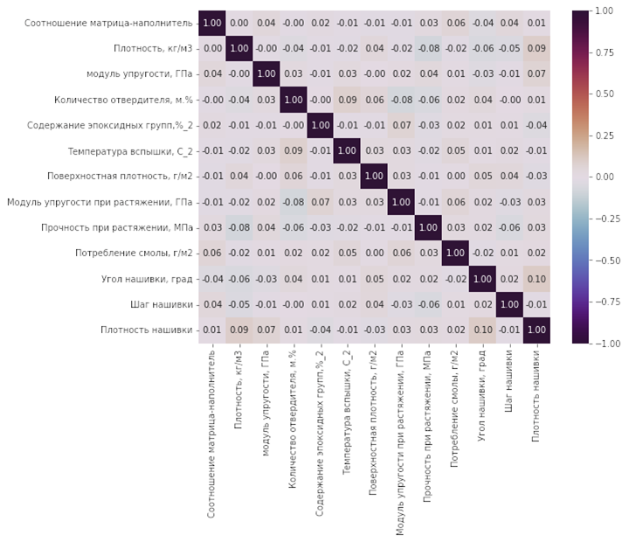
Матрица корреляции
Линейной зависимости нет

Slide 9
Модели
Линейная регрессия
Лассо (LASSO) и гребневая (Ridge) регрессия
Метод опорных векторов для регрессии
Метод k-ближайших соседей
Деревья решений
Случайный лес
Градиентный бустинг

Slide 10
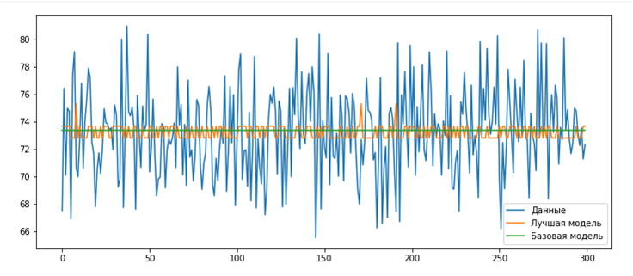
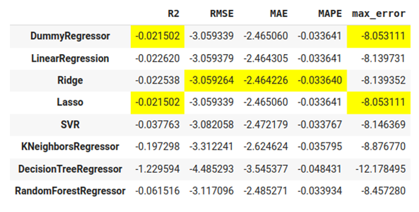
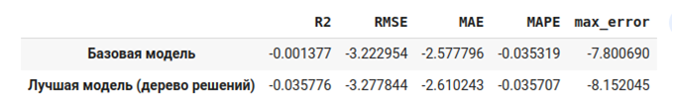
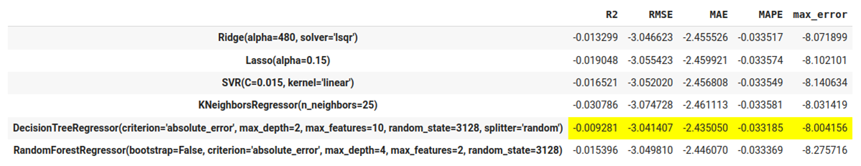
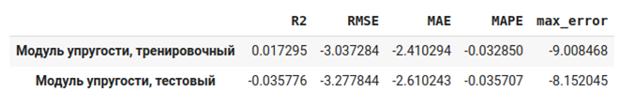
Модель для модуля упругости при растяжении

Slide 11
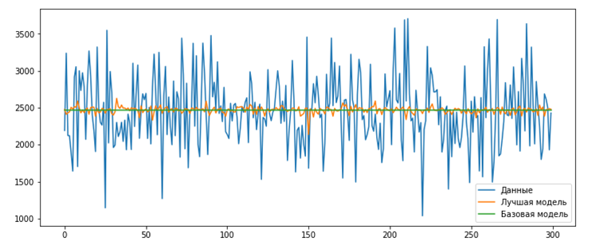
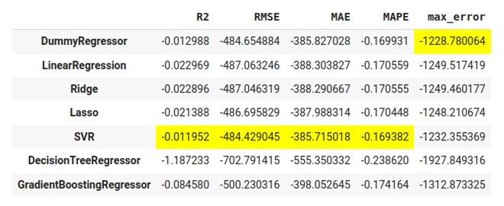
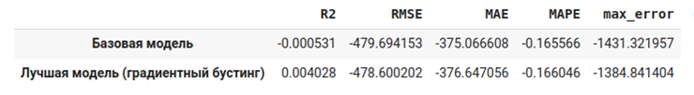
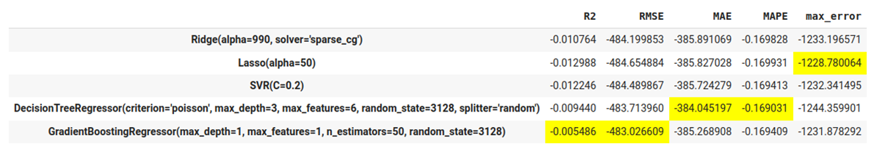
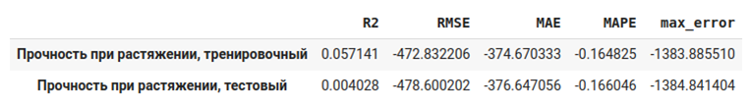
Модель для прочности при растяжении

Slide 12
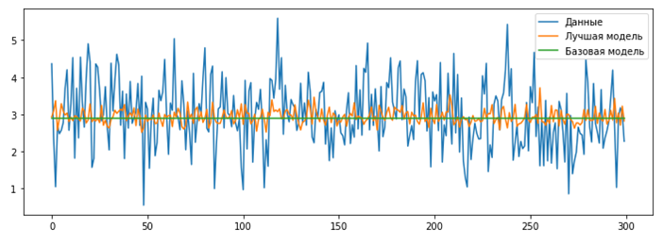
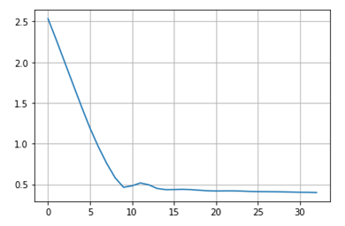
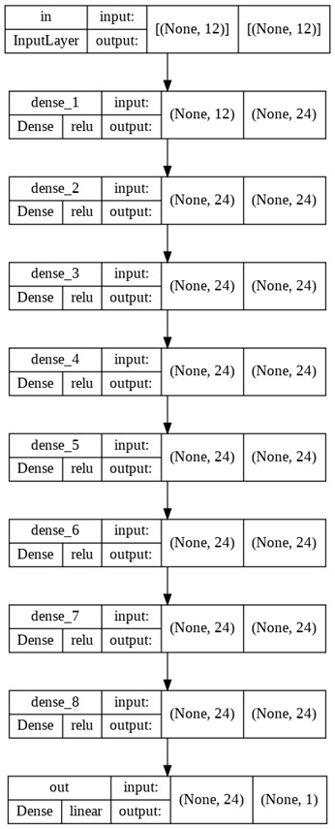
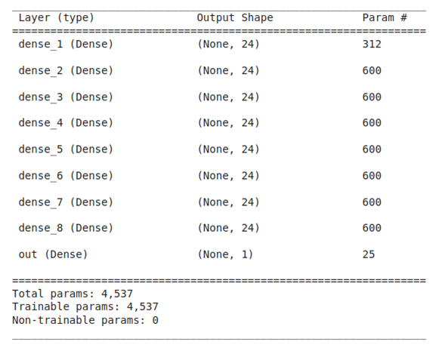
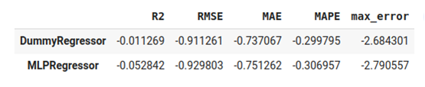
Модель для соотношения матрица-наполнитель

Slide 13
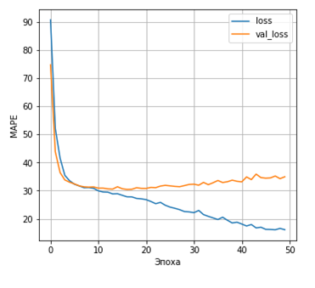
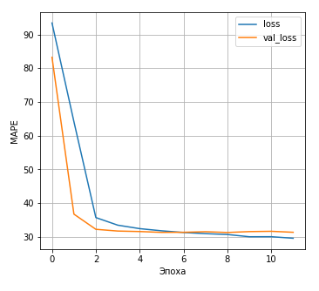
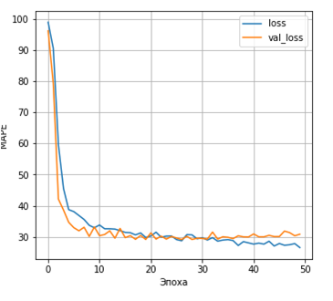
Модель для соотношения матрица-наполнитель
Обучение нейросети | Борьба с переобучением: ранняя остановка | Борьба с переобучением: Dropout

Slide 14
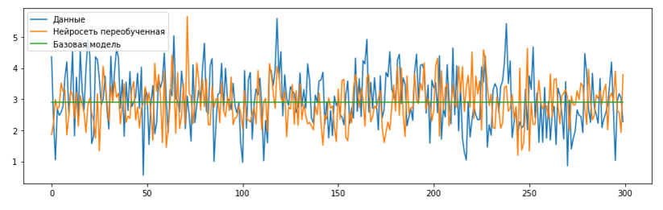
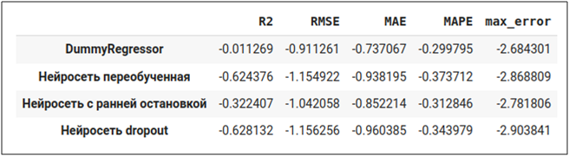
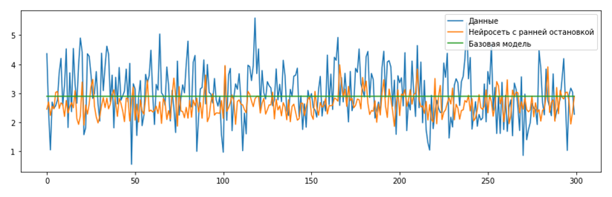
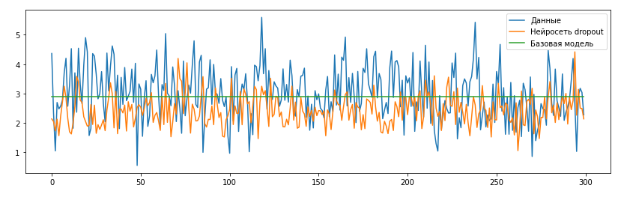
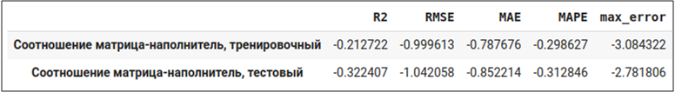
Модель для соотношения матрица-наполнитель
Метрики работы нейросетей на тестовом множестве
Сравнение ошибок модели для соотношения матрица-наполнитель на тренировочном и тестовом датасете

Slide 15
РЕЗЮМЕ ПРОЕКТА
ЗАДАЧА НЕ РЕШЕНА!
Для данного исследования был создан удаленный репозиторий на GitHub, который находится по адресу: https://github.com/e-tut/course-data-science (e-tut.github.io/course-data-science/).

